Slide 1
IIP
Paper Review
ConViT
: Improving Vision Transformers with Soft Convolutional Inductive Biases
2022. 08. 12.
Notes:
soft convolutional Inductive Biase 를 통한 ViT 의 개선

Slide 2
Contents
Part.1
Paper Review
1. Abstract
2. Background
3. Approach
4. Performance
5. Ablation

Slide 3
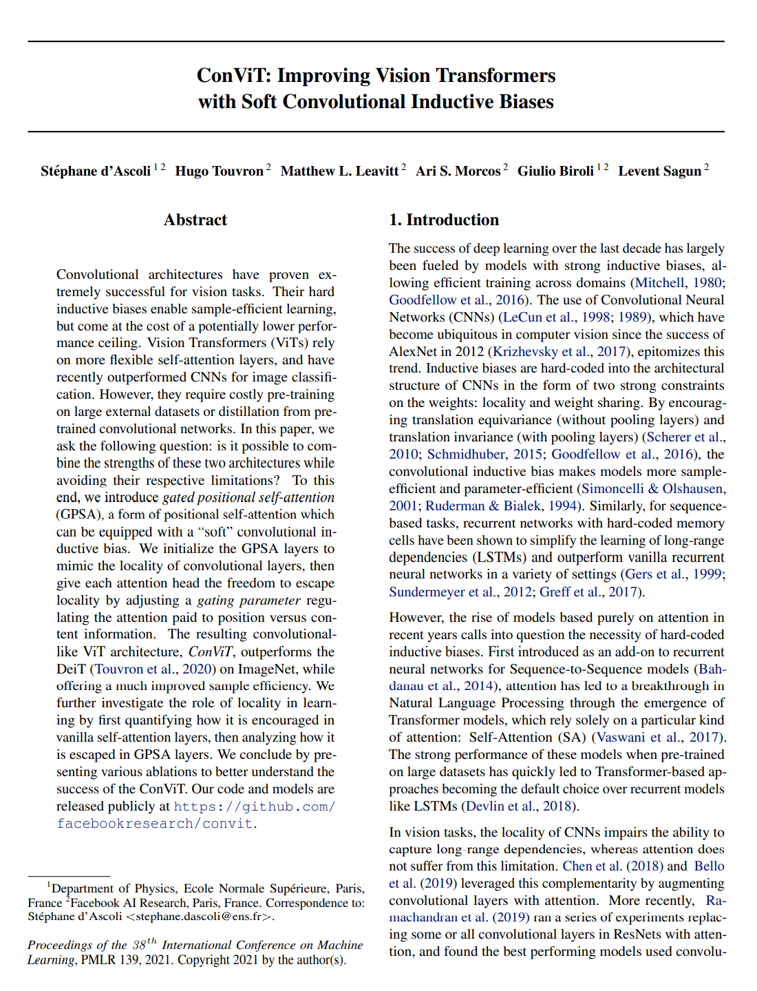
Paper Explanation
ConViT : Improving Vision Transformers
with Soft Convolutional Inductive Biases
Paper Explanation
Conference : International Conference on Machine Learning (ICML)
Date : JUL 18-24, 2021
ISSN : 2640-3498
권, 쪽 : INTERNATIONAL CONFERENCE ON MACHINE LEARNING, VOL 139
저자 : dAscoli, Stéphane et al.
Impact Score (IS) : 18.48
인용 : 186회 (Google scholar)
3
/ 22

Slide 4
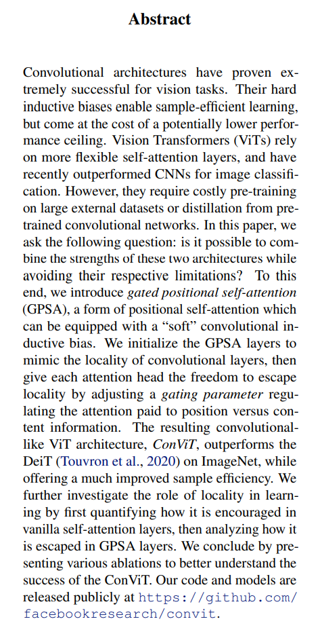
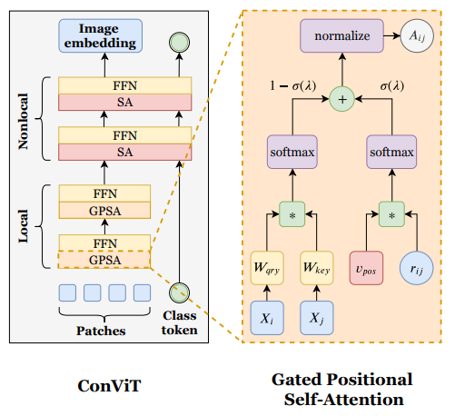
Paper Review
ConViT : Improving Vision Transformers with Soft Convolutional Inductive Biases
Abstract
Abstract
Positional Gating
Adaptive Attention Span

Slide 5
Paper Review
ConViT : Improving Vision Transformers with Soft Convolutional Inductive Biases
Background
Convolutional Neural Networks (CNN)
Convolutions Layer + Subsampling(Pooling) Layer : 이미지 특징을 추출
Fully Connected Layer : 추출된 특징을 사용하여 입력에 속하는 범주 분류 (= 원하는 task 를 수행)
Convolution
Pooling
Fully Connected Layer
5
AlexNet (2012) ; Inception (ver1 : 2014, ver2–3: 2016) ; etc
5
/ 31

Slide 6
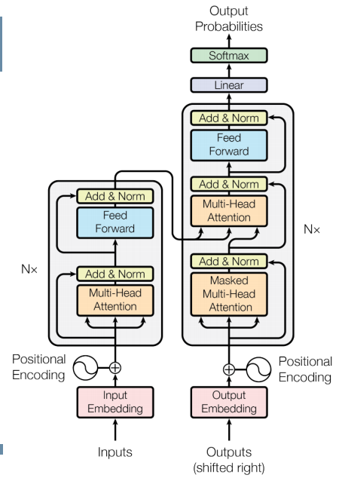
Paper Review
ConViT : Improving Vision Transformers with Soft Convolutional Inductive Biases
Background
Transformer
RNN 은 타임 스텝이 길어질수록 시퀀스 처리 성능이 하락하는 Long-term dependency 문제가 존재함
Transformer 는 Attention 과 Feed Forward Network 로 구성된 Encoder – Decoder 구조를 가지므로 학습 속도가
매우 빠르며 성능이 우수함
Attention Is All You Need (2017)
6
/ 31

Slide 7
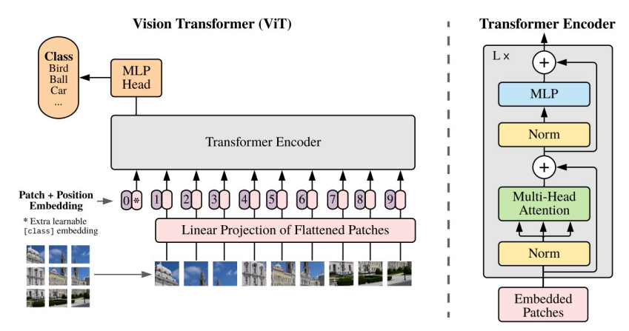
Paper Review
ConViT : Improving Vision Transformers with Soft Convolutional Inductive Biases
Background
ViT : Vision Transformer
ViT 는 Vision Transformer 를 접목시킨 모델로, 이미지를 patch 단위로 분할하여 Transformer 모델에 넣는 구조를 가짐
Vision Transformer (ViT)
Transformer Encoder
Transformer Encoder 을 통해 학습된 결과가
MLP Head 를 통과하여 이미지의 class 를 분류
Step 5
Transformer Encoder
Step 4
position embedding 을 더해 input 생성
Step 3
Linear Projection of Flattened Patches 를 통과
Step 2
이미지를 pxp 크기의 patch N 으로 분할하여 sequence 를 구축
Step 1
An Image Is Worth 16x16 Words: Transformers for Image Recognition at Scale (2020)
7
/ 31

Slide 8
Paper Review
ConViT : Improving Vision Transformers with Soft Convolutional Inductive Biases
Background
Inductive Bias
모델 학습 시, 만나보지 않았던 상황에 대하여 정확한 예측을 하기 위해 사용하는 추가적인 가정
모델의 일반화 오류 (Generalization Problem)
Models are Brittle (불안정) : 아무리 같은 의미의 데이터라도 조금만 데이터가 바뀌면 모델이 망가진다 = 입력 데이터가 조금만 바뀌면 결과가 달라짐
Models are Spurious ( 그럴 싸 해 보임 ) : 데이터의 진정한 의미를 파악하지 못하고 결과(Artifacts) 와 편향(bias) 을 암기한다 = 겉으로는 모델 훈련이 그럴싸하나 데이터를 학습하는 것이 아닌 결과를 학습함
Iuductive Bias
모델이 경험하지 못한 데이터를 처리 가능하도록 귀납적 추론을 가능하게 하는 알고리즘의 집합
8
/ 31

Slide 9
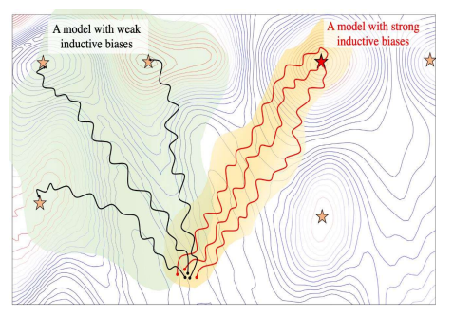
Paper Review
ConViT : Improving Vision Transformers with Soft Convolutional Inductive Biases
Background
Inductive Bias
데이터와 무관하게 일반화 동작에 영향을 미치는 학습 알고리즘의 특성으로, 학습 알고리즘이 특정 솔루션까지 수렴할 수 있도록 도움
적당한 Inductive bias 는 제한된 데이터나 컴퓨팅 파워를 가지고 모델을 학습하거나, 학습에 사용된 Train 데이터가 Test 데이터를 완벽하게 대표하지 못할 때 중요하게 작용함
Inductive bias 가 존재하지 않는다면, 모델은 local minima 에 빠질 가능성이 존재
Example
Ex. CNN 은 3x3 필터를 통해 데이터를 처리하면서 지역적인 특성을 잘 학습할 수 있음 → 이 특성을 이용해 다른 이미지들도 잘 예측 함
But Inductive bias 가 강하면 강할수록 학습을 잘 하는 것은 아님 → 아주 방대한 데이터에 대해서는 CNN 보다 ViT 성능이 더 좋음
9
/ 31

Slide 10
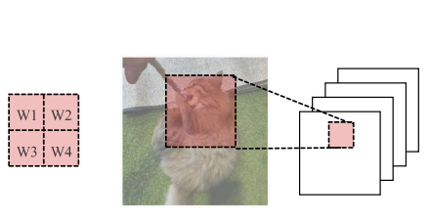
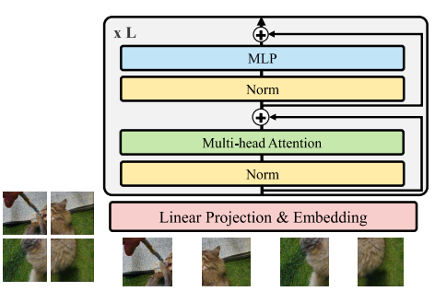
Paper Review
ConViT : Improving Vision Transformers with Soft Convolutional Inductive Biases
Background
CNN vs Transformer (Inductive Bias)
Convolutional Neural Network
Locally connected (Local)
Same weight for all inputs
Transformer
Fully connected (Global)
Different weight for all inputs

Slide 11
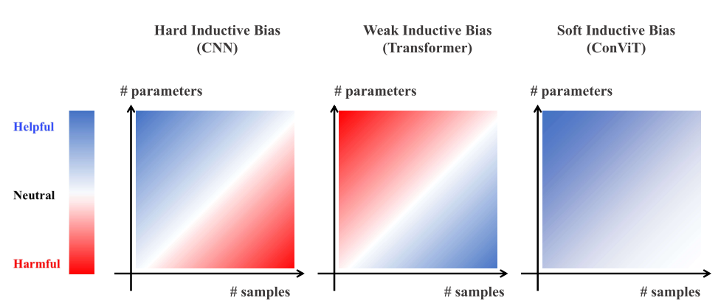
Paper Review
ConViT : Improving Vision Transformers with Soft Convolutional Inductive Biases
Background
CNN vs Transformer (Inductive Bias)
11
11
/ 31

Slide 12
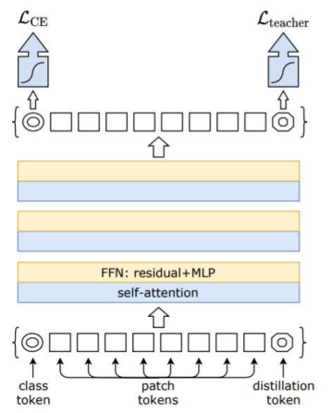
Paper Review
ConViT : Improving Vision Transformers with Soft Convolutional Inductive Biases
Background
Adding Inductive Bias 1 : Data-efficient image Transformers (DeiT)
ViT
CNN 기반 Model
Class token + patch tokens 을 사용한 Cross Entropy Loss
CNN 기반 모델이 inductive bias
→ Global Optimum 에 더 잘 수렴
Training data-efficient image transformers & distillation through attention (2021)
12
/ 31

Slide 13
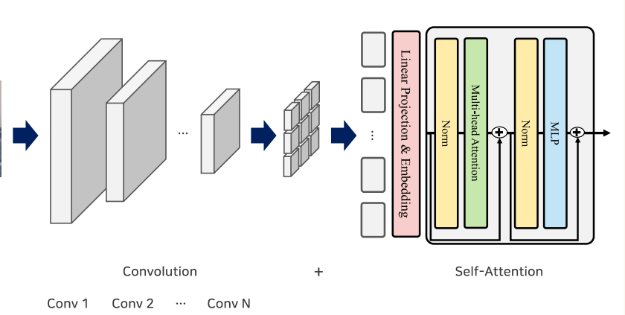
Paper Review
ConViT : Improving Vision Transformers with Soft Convolutional Inductive Biases
Background
Adding Inductive Bias 2 : Stacking CNN & Transformer
Convolution layer 을 통과시켜 특징이 추출되면 이를 patch 로 분할하여 ViT 모델의 input 으로 삽입
CNN 기반 모델로 먼저 학습
학습된 이미지를 patch 로 분할
An Image Is Worth 16x16 Words: Transformers for Image Recognition at Scale (2020)
13
/ 31

Slide 14
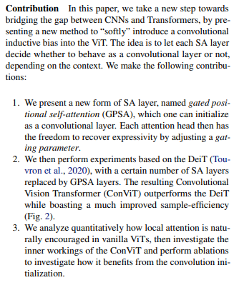
Paper Review
ConViT : Improving Vision Transformers with Soft Convolutional Inductive Biases
Approach
Contributions
1. Gated Positional Self Attention
GPSA (Gated Positional Self Attention) 이라는 새로운 형태의 Self Attention layer 제안
GPSA 는 convolutional layer 초기화 할 수 있음
2. DeiT vs ConViT
DeiT vs ConViT 성능 비교 결과 ConViT 가 DeiT 를 넘음
3. Ablation
Ablation Study 를 통한 convolution initialization Benefits
14
/ 31

Slide 15
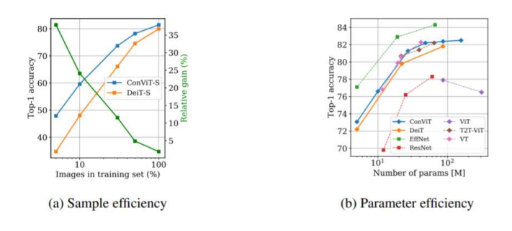
Paper Review
ConViT : Improving Vision Transformers with Soft Convolutional Inductive Biases
Approach
DeiT vs ConViT
2. DeiT vs ConViT
DeiT vs ConViT 성능 비교 결과 ConViT 가 DeiT 를 넘음
Dataset : ImageNet – 1K
15
/ 31

Slide 16
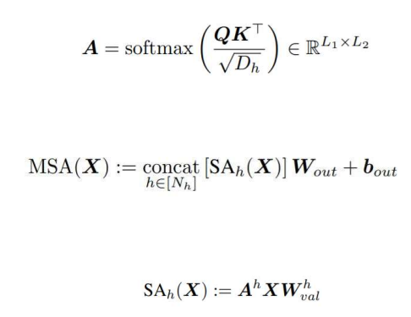
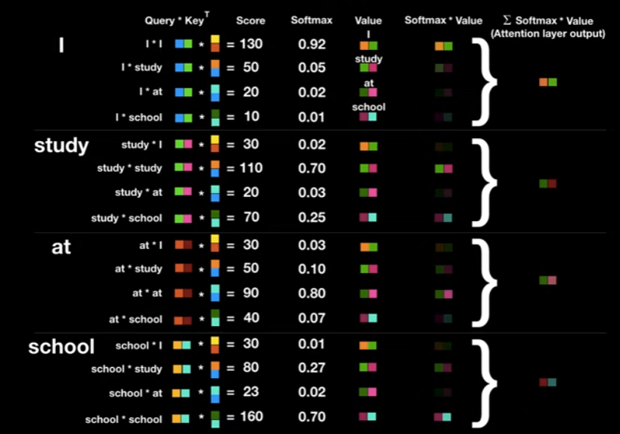
Paper Review
ConViT : Improving Vision Transformers with Soft Convolutional Inductive Biases
Approach
Transformer Notation
Query : 물어보는 주체
Key : 물어보는 대상
Value : 값
각 Head 별 SA

Slide 17
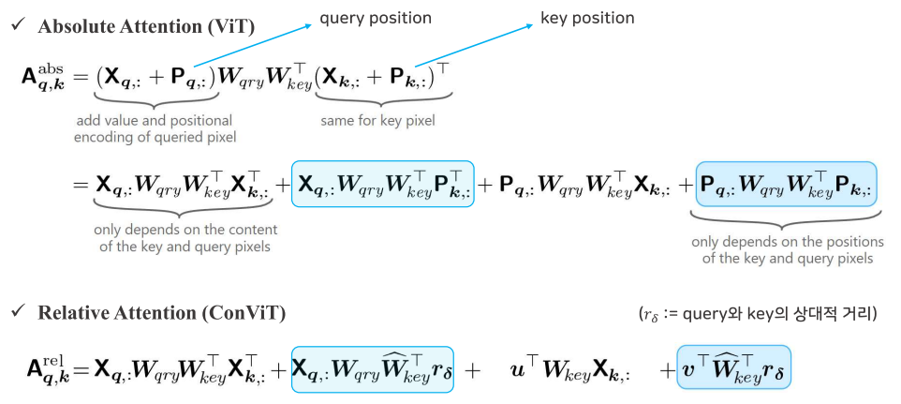
Paper Review
ConViT : Improving Vision Transformers with Soft Convolutional Inductive Biases
Approach
Absolute / Relative Attention
지정된 위치에 대한 position embedding
17
/ 31

Slide 18
Paper Review
ConViT : Improving Vision Transformers with Soft Convolutional Inductive Biases
Approach
Self-attention as a generalized convolution
Relative Attention
Convolution Initialization : Relative Self-Attention(Transformer) 초기화 시 Convolution 연산이 가능한지의 대한 수식
$r_{ij }$:= patch i 와 patch j 에 Query 와 Key 의 상대적 거리
Attention 이 얼마나 적용되어야 하는지 결정하는 파라미터
${\left\|δ\right\|}^{2}$ : 각 patch에 대한 거리
$δ_{1},δ_{2}$: patch i 와 patch j 의 position 값
$w_{qry}$ , $w_{key}$ : Query Weight, Key Weight 를 모두 0 으로 초기화
$w_{val}$ : Value Weight 는 단위행렬 (Identity matrix) 로 초기화
On the Relationship between Self-Attention and Convolutional Layers (2019)
18
/ 31

Slide 19
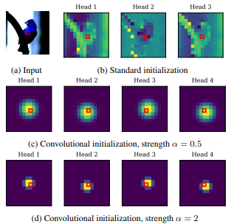
Paper Review
ConViT : Improving Vision Transformers with Soft Convolutional Inductive Biases
Approach
Self-attention as a generalized convolution
CNN 에서 window 가 Sliding 하는 것처럼, Query 에 대하여 Attention Head 들이 convolution 처럼 수행
Query 는 고정, Attention map 이 움직임
19
/ 31

Slide 20
Paper Review
ConViT : Improving Vision Transformers with Soft Convolutional Inductive Biases
Approach
Self-attention as a generalized convolution
$α$ 가 커질수록 Window 가 작아진다 (= 주변에 더 집중한다)
$α$가 작아질수록 Window 가 커진다 (= 주변에 덜 집중한다)
$α$값으로 Window Size (Attention 의 정도) 를 조절할 수 있음
20
/ 31

Slide 21
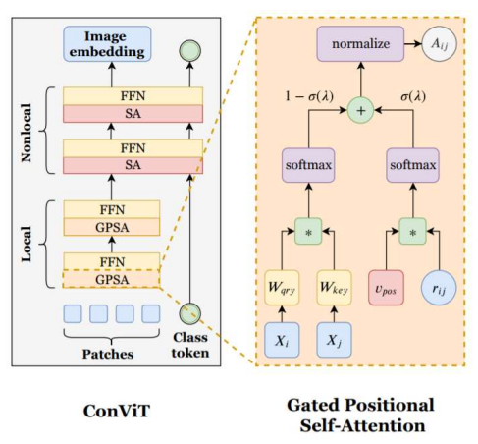
Paper Review
ConViT : Improving Vision Transformers with Soft Convolutional Inductive Biases
Approach
Architecture : Adaptive Attention Span
Adaptive Attention Span
$A_{ij}^{h}≔$ softmax ($Q_{i}^{h}K_{j}^{hT }$+ $v_{pos}^{hT }r_{ij }$)
기존의 Relative Attention 은 A 와 B 둘다 학습
이러한 방법은 Long-range Information 손실을 가져옴
본 논문은 이를 극복하기 위해 B 는 고정, A 만 학습이 되도록 설정함
21
/ 31

Slide 22
Paper Review
ConViT : Improving Vision Transformers with Soft Convolutional Inductive Biases
Approach
Architecture : Positional Gating
Positional Gating
A
B
${GPSA}_{h}(X)≔$ normalize [$A_{}^{h}] {XW}_{val}^{h }$
$A_{ij}^{h}$ := ($1−σ(λ_{h}$)) softmax($Q_{i}^{h}K_{j}^{hT }$)
+ $σ(λ_{h}$) softmax ($v_{pos}^{hT }r_{ij }$)
A : Transfer 기반 (Global)
B : CNN 기반 (Locality)
Positional Gating : GPSA 가 A 와 B 중 어디에 더 집중할 것인가
각 각의 Head 마다 Gating Parameter 를 통해 GPSA 가 Contents 를 더 학습할지, Relative Position 을 더 학습할지 모델이 학습을 통해 정함 ($λ_{h}$ = 1 로 initialize)
22
/ 31

Slide 23
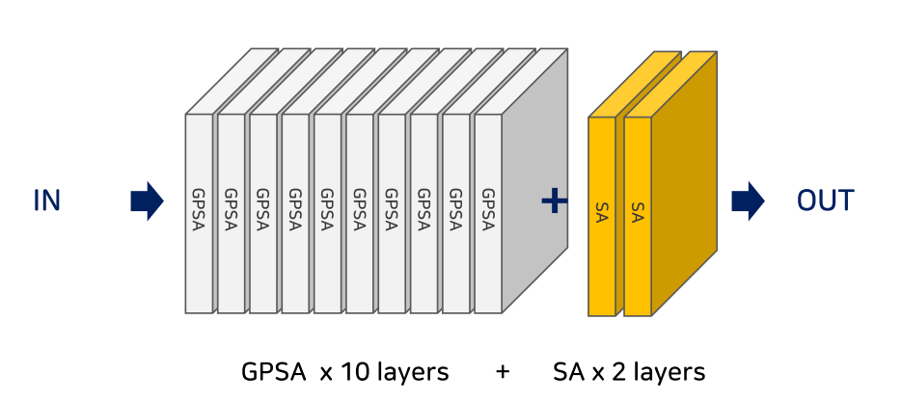
Paper Review
ConViT : Improving Vision Transformers with Soft Convolutional Inductive Biases
Approach
Architecture Detail
23
/ 31

Slide 24
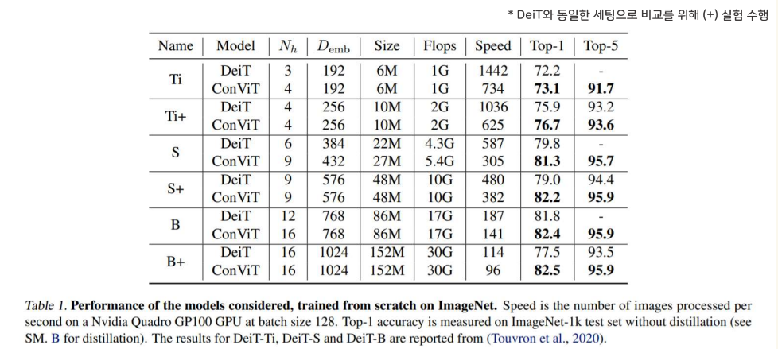
Paper Review
ConViT : Improving Vision Transformers with Soft Convolutional Inductive Biases
Performance
Performance of Models
*DeiT 와 동일한 세팅으로 비교를 위해 (+) 실험 수행
24
/ 31

Slide 25
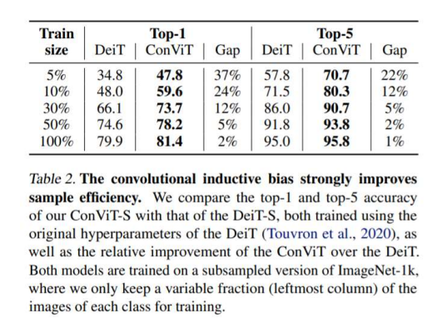
Paper Review
ConViT : Improving Vision Transformers with Soft Convolutional Inductive Biases
Performance
Sample Efficiency
25
/ 31

Slide 26
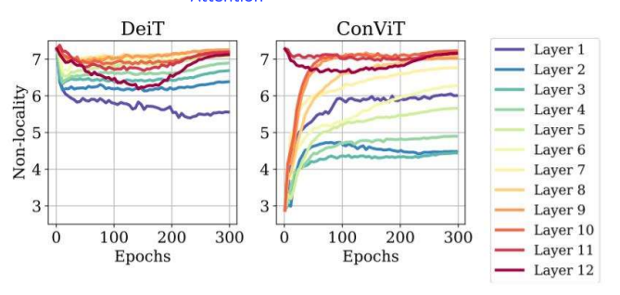
Paper Review
ConViT : Improving Vision Transformers with Soft Convolutional Inductive Biases
Ablation
Role of locality : Non-locality Comparison between SA & GPSA
Quantifying Non-locality
Non-locality : 3~7 GPSA 가 CNN 개념을 직접 갖다 쓰면서 Transformer 통과
Non-locality : 6~7 CNN 을 단순히 distillation → global
26
/ 31

Slide 27
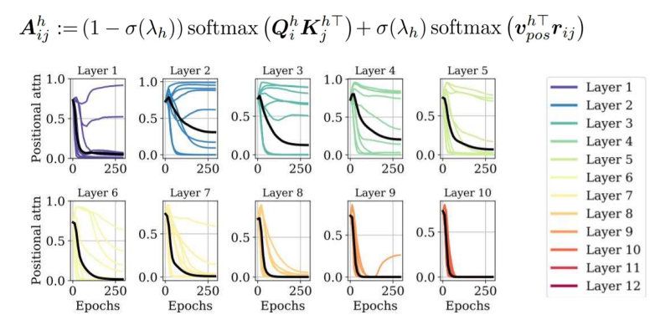
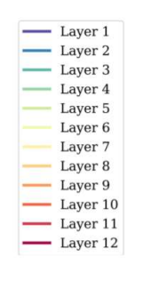
Paper Review
ConViT : Improving Vision Transformers with Soft Convolutional Inductive Biases
Ablation
Role of locality : Gating Parameter
Quantifying Non-locality
Position attention 낮음
(content 에 집중)
Position attention 높음
(relative position 에 집중)
27
/ 31

Slide 28
Paper Review
ConViT : Improving Vision Transformers with Soft Convolutional Inductive Biases
Ablation
ConViT learns diverse attention maps
Inner Working of ConViT
Layer 2 : position-based attention (More Varied Attention Map)
Layer 10 : contents-based attention (Similar Attention Map)
28
/ 31

Slide 29
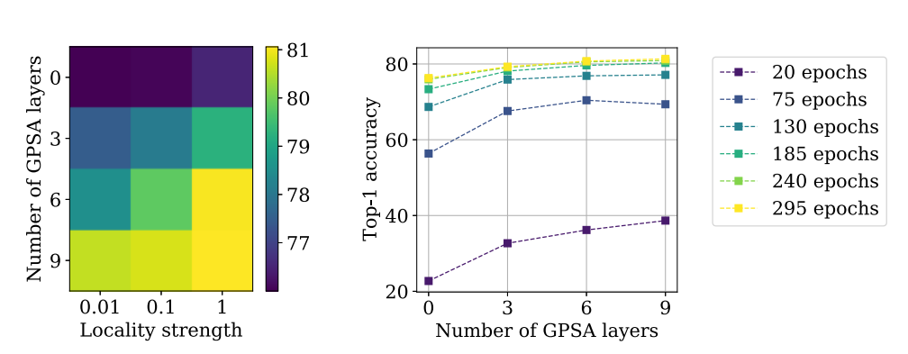
Paper Review
ConViT : Improving Vision Transformers with Soft Convolutional Inductive Biases
Ablation
The beneficial effect locality
Locality strength 가 높고 GPSA layer 수가 많을수록 정확도 증가
29
/ 31

Slide 30
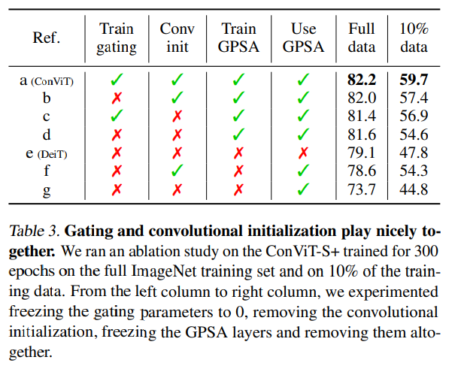
Paper Review
ConViT : Improving Vision Transformers with Soft Convolutional Inductive Biases
Ablation
Gating and convolutional initialization : Ablation Study
30
/ 31

Slide 31
IIP
Thank you
: )

